Slide 1
FoKUS del 1 Introduktion till PrimärvårdsKvalitet på rehab

Slide 2
Ett stöd för förbättringsarbete på VC
PrimärvårdsKvalitet är ett stöd för kvalitetsarbete i primärvården och omfattar kvalitetsindikatorer samt tekniska lösningar som ska göra det enkelt att få ut kvalitetsdata om patienter, sjukdomsgrupper och verksamheten automatiskt utan dubbelregistrering.

Slide 3
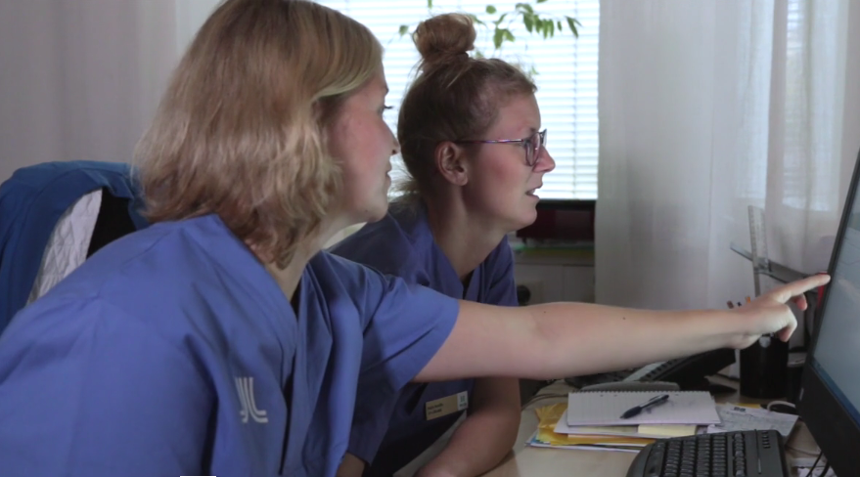
Introduktionsfilm
Filmen är cirka 3.30 minuter lång

Slide 4
Diskutera
Vilka användningsområden ser ni för PrimärvårdsKvalitet i er verksamhet?

Slide 5
Quiz
Kom igång med att titta på er verksamhets data genom att göra quizet. Använd PrimärvårdsKvalitet för att svara på frågorna.
Titta på indikatorerna med kortnamn Ar03 och Ar04 (om enheten hör till en VC) alternativt Ar12 och Ar13 (om enheten är fristående):
Hur förhåller sig Andel patienter med artros som fått artrosskola till de som fått handledd träning, till varandra?
Vad påverkar värdena?
Vilka reflektioner gör ni kring resultaten, finns det något i arbetssätten som skulle kunna påverka resultatet?

Slide 6
www.skr.se/primarvardskvalitet

